Slide 1


人工智能的数学基础
AI工程师讲座
概率论 线性代数和矩阵 数学分析

Slide 2
01
概率论
02
目录
线性代数和矩阵
03
数学分析

Slide 3
Part / 01
概率论
PROBABLITY TEHORY

Slide 4
概率论
PROBABLITY TEHORY
学习概率论的意义
算法复杂度分析
神经网络底层优化
EM算法
参数选取与优化
神经网络概率模型
信息论模型

Slide 5
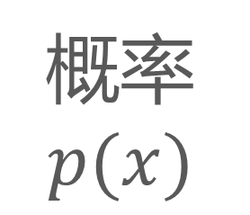
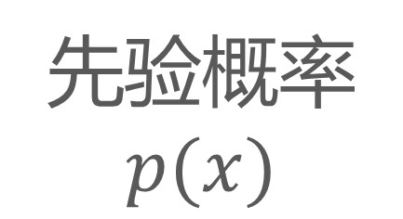
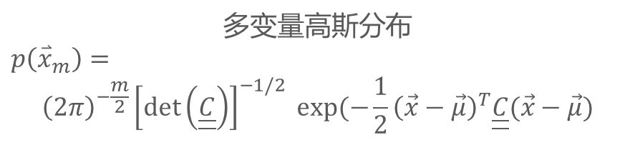
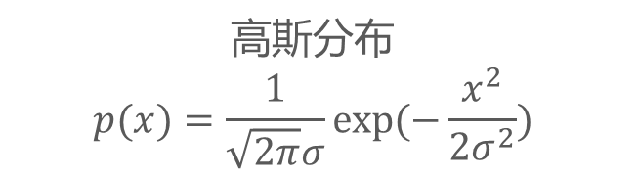
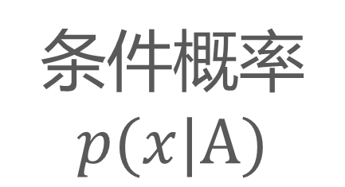
概率论
PROBABLITY TEHORY
概率
$$p(x)$$
高斯分布
$$p(x)=\frac{1}{\sqrt{2π}σ}exp⁡(−\frac{x^{2}}{2σ^{2}})$$
多变量$高斯分布$
$$p\left({\overset{⃑}{x}}_{m}\right)=$$
$${\left(2π\right)}^{−\frac{m}{2}}{\left[\det\left(\underline{\underline{C}}\right)\right]}^{−1/2} exp⁡(−\frac{1}{2}{\left(\vec{x}−\vec{μ}\right)}^{T}\underline{\underline{C}}(\vec{x}−\vec{μ})$$
条件概率
$$p(x|A)$$
“不上学的孩子容易成功”
先验概率
$$p(x)$$
“我从某渠道得知，印度人做生意80%都不诚实。所以我根据这个概率，选择不和印度人做生意。”

Slide 6
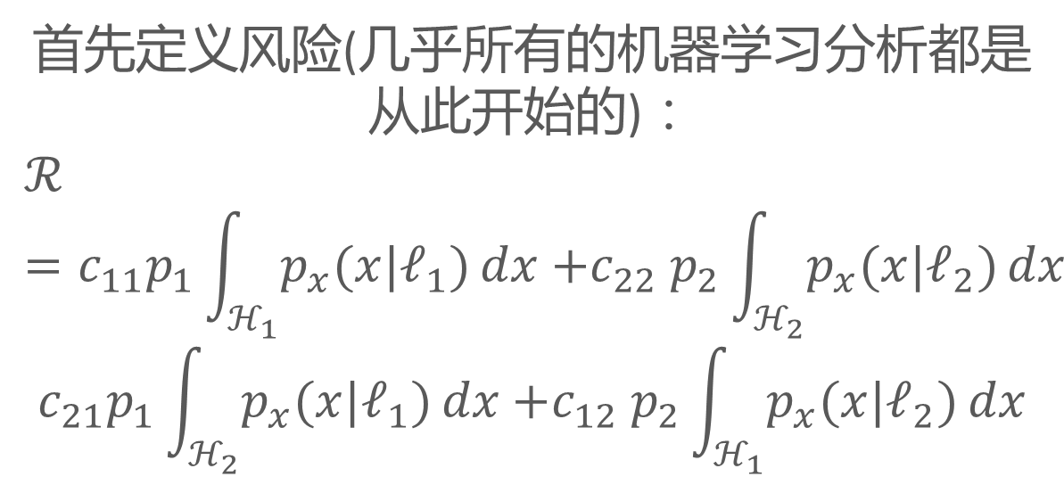
概率论
PROBABLITY TEHORY
概率概念的应用：
高斯分布下的贝叶斯分类器
首先定义风险(几乎所有的机器学习分析都是从此开始的)：
$$ℛ=c_{11}p_{1}\int_{ℋ_{1}}{p_{x}(x|ℓ_{1})}dx{+c}_{22}p_{2}\int_{ℋ_{2}}{p_{x}(x|ℓ_{2})}dx$$
$$c_{21}p_{1}\int_{ℋ_{2}}{p_{x}(x|ℓ_{1})}dx{+c}_{12}p_{2}\int_{ℋ_{1}}{p_{x}(x|ℓ_{2})}dx$$

Slide 7
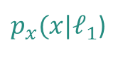
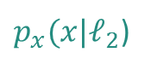
概率论
PROBABLITY TEHORY
高斯分布下的贝叶斯分类器等同于线性分类器
$p_{x}(x|ℓ_{1}$)
$p_{x}(x|ℓ_{2}$)

Slide 8
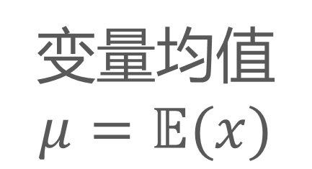
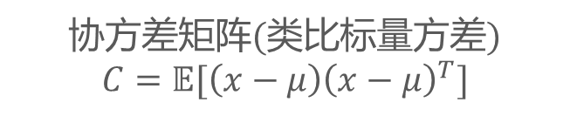

概率论
PROBABLITY TEHORY
补充概念
总体平均相关系数
$$𝔼(xx^{T})$$
变量均值
$$μ=𝔼(x)$$
协方差矩阵(类比标量方差)
$$C=𝔼[\left(x−μ\right){\left(x−μ\right)}^{T}]$$

Slide 9
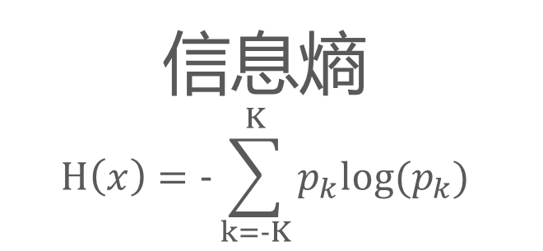
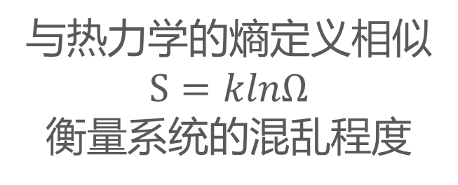
概率论
PROBABLITY TEHORY
补充概念
信息$熵$
$$H\left(x\right)=−\sum_{k=−K}^{K}{p_{k}log⁡(p_{k})}$$
与热力学的熵定义相似
$$S=klnΩ$$
衡量系统的混乱程度

Slide 10
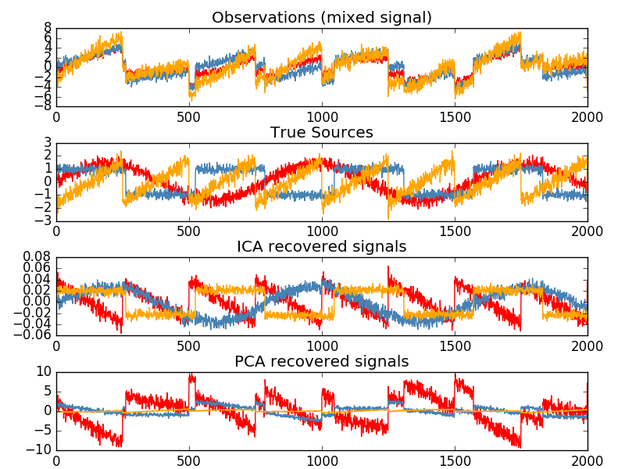
概率论
PROBABLITY TEHORY
信息熵应用
ICA算法

Slide 11
Part / 02
线性代数和矩阵
MATRIX

Slide 12
线性代数和矩阵
MATRIX
矩阵和张量
在机器学习中，张量的概念更接近于多维矩阵而SVD分解等算法主要是针对于矩阵来说
在数学中，张量产生的目的在于表示不受坐标系变换的量，机器学习中的梯度等概念产生于数学中的张量。

Slide 13
线性代数和矩阵
MATRIX
张量以及衍生概念
左边我们在我们人工智能工作者的眼中称之为过拟合。
四维空间已经可以描述现象，十一维的弦理论依然有存在的意义
地心说描述的天体运动
日心说描述的天体运动

Slide 14
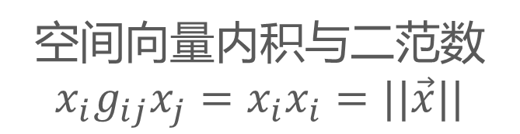
线性代数和矩阵
MATRIX
张量以及衍生概念
Hilbert Space
空间向量内积与二范数
$$x_{i}g_{ij}x_{j}=x_{i}x_{i}=||\vec{x}||$$
N维度空间m维度超曲面
$$f_{i}\left(x_{1},…,x_{n}\right)=0(i=1…N−m)$$
为什么说这些？
回忆二维可分过程，一条线分两个类
三维空间中，一个面分两个类
…
N维空间中，N-1维曲面划分两个类

Slide 15
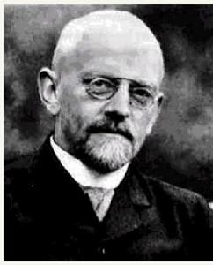
线性代数和矩阵
MATRIX
张量以及衍生概念
梯度与Hessian矩阵
在讨论梯度的时候我们本能的将其放在三维空间中想象，也就是说他是有“长度”的，所以是属于张量的概念。下图二维空间拉伸

Slide 16
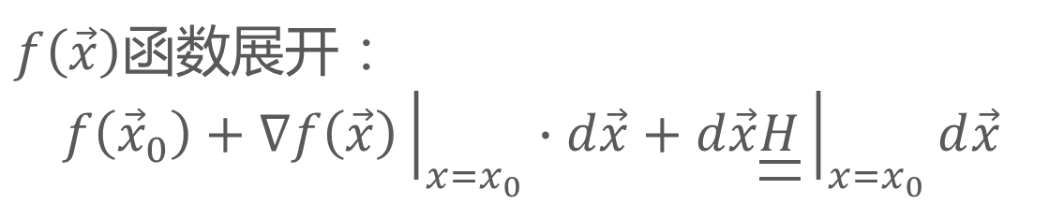
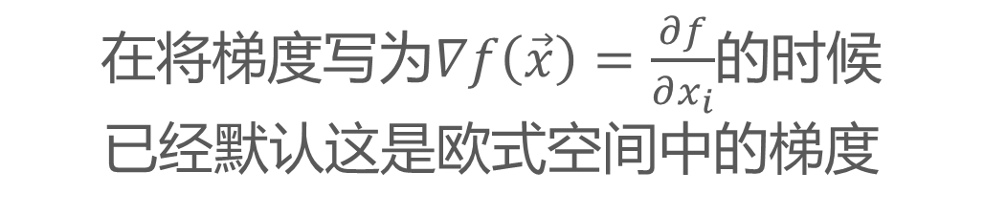

线性代数和矩阵
MATRIX
张量以及衍生概念
$f\left(\vec{x}\right)$函数展开：
$$f\left({\vec{x}}_{0}\right)+∇f\left(\vec{x}\right){\left.​\right|}_{x=x_{0}}∙d\vec{x}+d\vec{x}\underline{\underline{H}}{\left.​\right|}_{x=x_{0}}d\vec{x}$$
梯度与Hessian矩阵
梯度： $∇f\left(\vec{x}\right)$
Hessian矩阵： $\underline{\underline{H}}$
在将梯度写为$∇f\left(\vec{x}\right)=\frac{∂f}{∂x_{i}}$的时候
已经默认这是欧式空间中的梯度

Slide 17
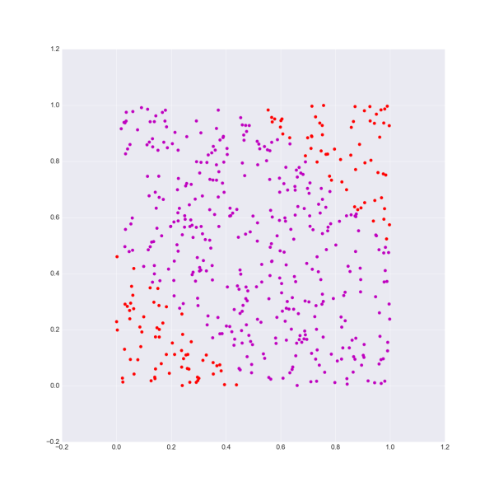
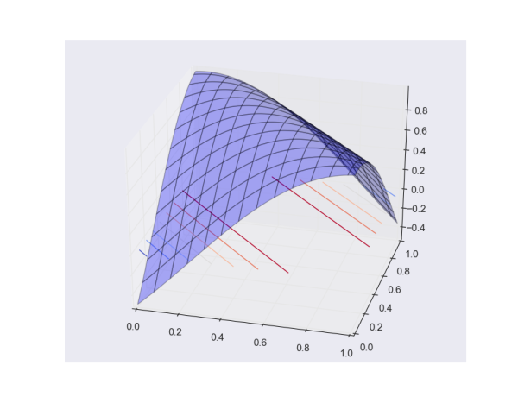
线性代数和矩阵
MATRIX
张量以及衍生概念应用
回想前面说过的十一维弦理论存在的意义
抑或问题

Slide 18
线性代数和矩阵
MATRIX
张量以及衍生概念应用
泛函
通常来讲我们会用一个数代表整个系统状态，而这个数字取最小(最大)值时系统进入稳定状态。则称系统为泛函。优化过程称之为凸优化。
或者更直白一点，系统就是函数，泛函是函数的函数。
例子：
从家到公司走路需要消耗能量，如何找到一条能量最少的路。

Slide 19

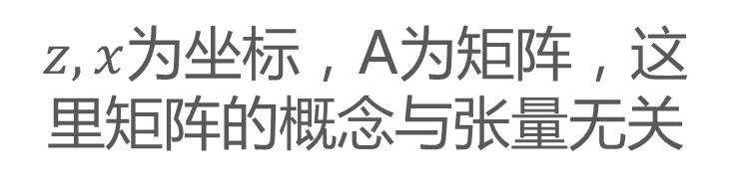
线性代数和矩阵
MATRIX
矩阵的概念
矩阵的秩(rank)
线性独立的量的最小个数
矩阵的维(dimension)
与空间中概念类似
矩阵的迹(trace)
对角线元素之和
矩阵示例
放射变换
$$z=Ax+b$$
$z,x$为坐标，A为矩阵，这里矩阵的概念与张量无关

Slide 20
Part / 03
数学分析实例
ANALYSIS

Slide 21
数学分析
MATRIX
本节例举一些简单的分析实例
用以加深数学原理的理解

Slide 22
数学分析
MATRIX
贝叶斯分类器详述

Slide 23
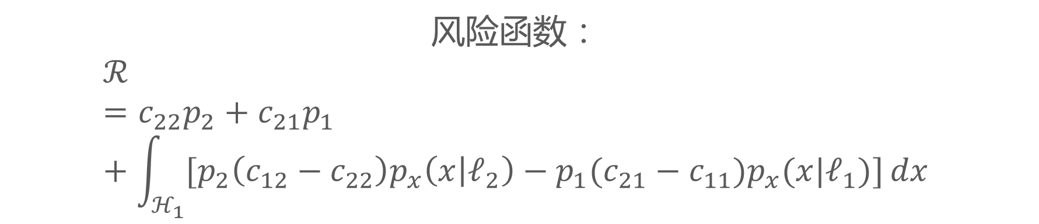
数学分析
MATRIX
风险函数：
$$ℛ=c_{22}p_{2}+c_{21}p_{1}+\int_{ℋ_{1}}{[p_{2}\left(c_{12}−c_{22}\right)p_{x}\left(x | ℓ_{2}\right)−p_{1}(c_{21}−c_{11})p_{x}(x|ℓ_{1})]}dx$$

Slide 24

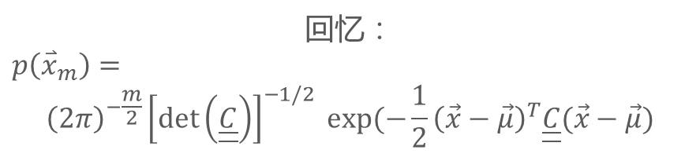
数学分析
MATRIX
最终化为比较Lambda大小
$$Λ=\frac{p_{x}\left(x | ℓ_{2}\right)}{p_{x}(x|ℓ_{1})}$$
回忆：
$$p\left({\overset{⃑}{x}}_{m}\right)=$$
$${\left(2π\right)}^{−\frac{m}{2}}{\left[\det\left(\underline{\underline{C}}\right)\right]}^{−1/2} exp⁡(−\frac{1}{2}{\left(\vec{x}−\vec{μ}\right)}^{T}\underline{\underline{C}}(\vec{x}−\vec{μ})$$

Slide 25

数学分析
MATRIX
最终化为
$$log\left(Λ\right)=C^{−1}\left(μ_{1}−μ_{2}\right)x+b$$

Slide 26
数学分析
MATRIX
最小均方算法

Slide 27

数学分析
MATRIX
风险函数：
$$ℛ={\left(d−f\left(x\right)\right)}^{2}$$

Slide 28
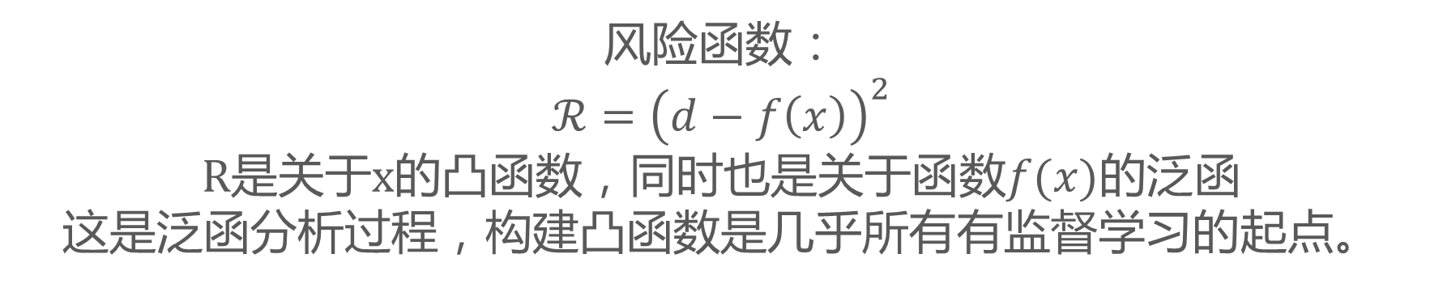
数学分析
MATRIX
风险函数：
$$ℛ={\left(d−f\left(x\right)\right)}^{2}$$
R是关于x的凸函数，同时也是关于函数$f(x)$的泛函
这是泛函分析过程，构建凸函数是几乎所有有监督学习的起点。

Slide 29

数学分析
MATRIX
定义函数为
$$f\left(x\right)=Ax+b$$
所有的泛函数值求解过程都需要定义试函数，这通常是在无解析解的情况下所做的简化，现函数变为关于A的函数：
$$ℛ(A,b)$$

Slide 30
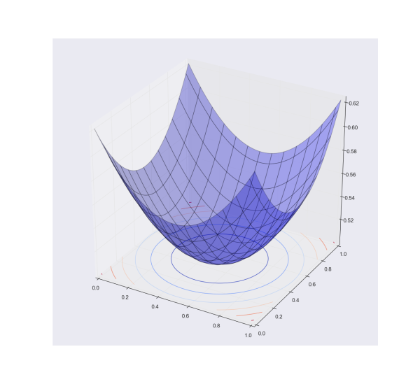

数学分析
MATRIX
$ℛ\left(A,b\right)$最小值：
迭代过程：
$$x\left(n+1\right)=x\left(n\right)+∇_{A,b}ℛ$$

Slide 31
THANKS
AI工程师讲座

